Slide 1

NÁZEV: Lidé v ohrožení – bouře, uragány, tornáda, povodně
NÁZEV ŠKOLY: Základní škola a Mateřská škola, Chvalkovice, okres Náchod
AUTOR: Mgr. Petr Hlava
TEMA: Přírodní složky a oblasti Země
ČÍSLO PROJEKTU: CZ.1.07/1.1.05/04.0031

Slide 2
Dozvíš se více o rozmarech počasí i nebezpečí, které může představovat pro Tebe a Tvé blízké.
Co je obsahem:
Blesky
Sněhové bouře a mrazy
Povodně
Tornáda
Hurikány
Pouštní bouře

Slide 3
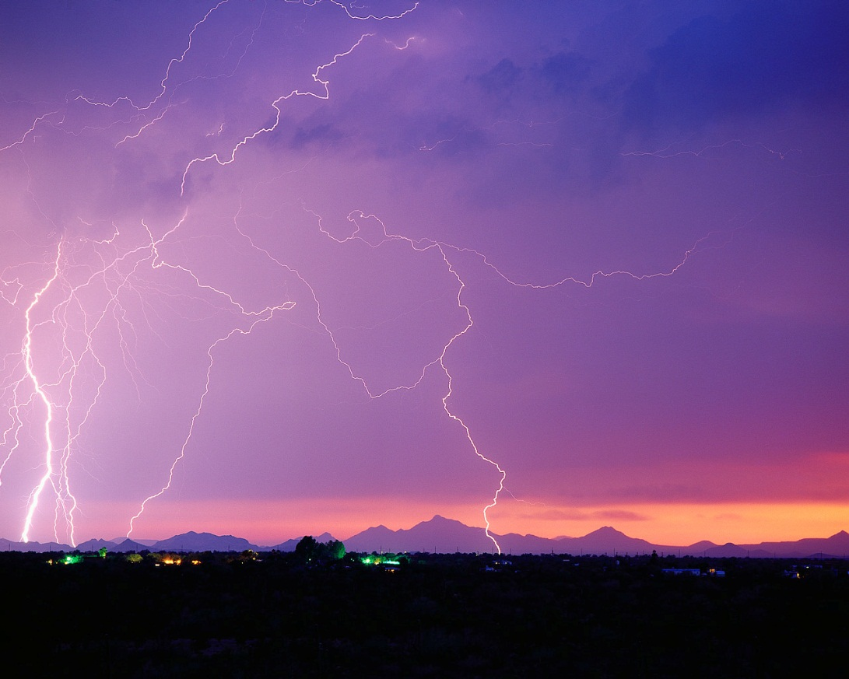
Počasí může být krásné a klidné, ale také kruté a nebezpečné. Každý rok přinesou rozmary počasí smrt tisícům lidí po celém světě.
Video

Slide 4
Vítr
Horizontální proudění vzduchu v atmosféře.
Rychlost větru měříme na tzv. Beaufortově stupnici.
0 – bezvětří 6 – silný vítr 12 - orkán
1 – vánek 7 – prudký vítr
2 – slabý vítr 8 – bouřlivý vítr
3 – mírný vítr 9 - vichřice
4 – dosti čerstvý vítr 10 – silná vichřice
5 – čerstvý vítr 11 – mohutná vichřice

Slide 5
Bouře
Souborem atmosférických jevů (poryvy větru, intenzívní deště, kroupy, blesky, vlny apod.)
Silné větry přesahující stupeň vichřice – na moři vyvolává vlny, na souši vyvrací stromy a poškozuje stavby.
Bývají pojmenovány např. Martin (25. – 28. prosinec 1999)

Slide 6
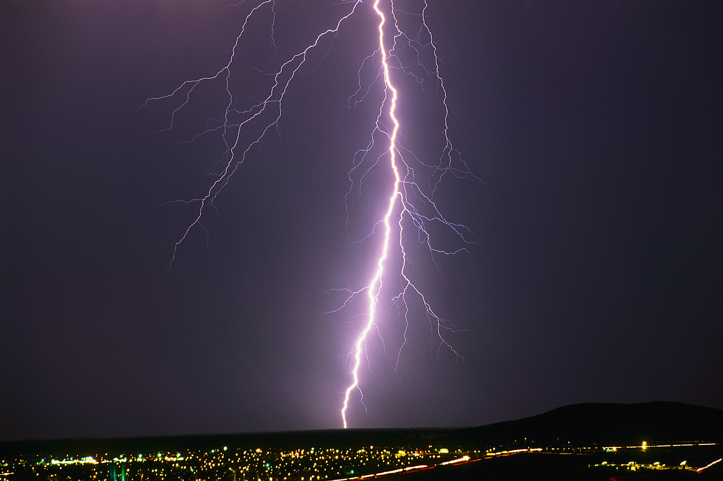
Silný elektrický výboj
přírodního původu
doprovázený jasným
světlem .
Hrom vzniká tím,
že se vzduch zahřeje
a prudce se rozpíná .
Součástí bouře jsou blesky. Co to vlastně je? Víte to?
Spolu s bleskem se také ozývá zvuk hromu. Jak ten vzniká?

Slide 7
Blesky
Blesky zabijí více lidí než hurikány nebo tornáda.
V tomto okamžiku po celém světě udeřilo 2000 blesků.
V USA zemře každý rok sto lidí po zasažení bleskem nebo po požáru, který způsobil blesk.
Zvláštní formou blesku je blesk kulový. Princip jeho vzniku není dosud příliš dobře popsán.

Slide 8
Co všechno může blesk způsobit?

Slide 9
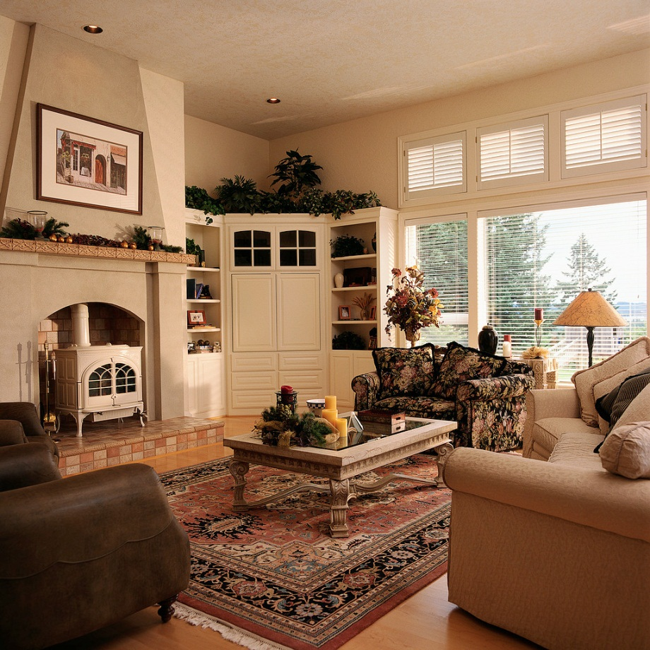
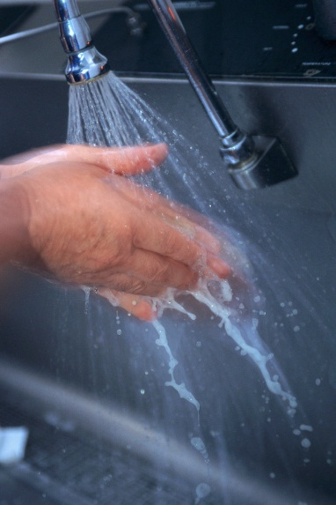
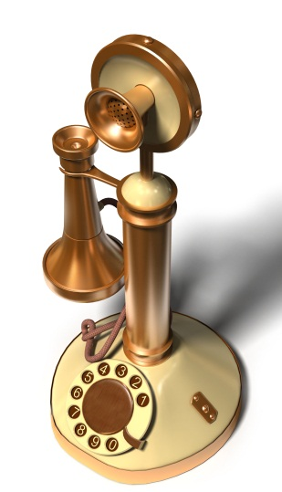
Co udělat.
Držte se dále od oken a dveří. Mohou Vás zranit úlomky letícího skla.
Vypněte elektrické spotřebiče. Nepoužívejte je. Úder blesku může elektrické spotřebiče vyřadit a Vám ublížit.
Blesk může do domu proniknout i komínem.
Netelefonujte.
Nepoužívejte umyvadla a sprchy. Voda výborně vede elektřinu.

Slide 10
Povodně
Povodně jsou jednou z nejčastějších katastrof. Mohou být malé - právě ve vašem okolí. Mohou být velké a zasáhnout mnoho států ve stejnou dobu.
Všechny povodně nejsou stejné. Některé povodně rostou pomalu, jiné rychle během několika minut.
Lokální rychlé povodně jsou nejnebezpečnější.

Slide 11
Povodně v ČR
Video
Video
Video
Video
Video
Video
Povodně na Moravě v roce 1997 a v Čechách patří k největším
katastrofám, které nás v moderní historii postihly.

Slide 12
Povodně v ČR
17 lidí přišlo o život
v 7 krajích byl vyhlášen stav nouze
753 postižených obcí:
225 000 evakuovaných lidí:
73,3 mld. Kč škod, z toho přes 6 mld. Kč nejvyšší průtok na Vltavě v Praze 5300 m³/s

Slide 13
Před povodní
Musíte vědět, co dělat, když povodeň nastane bez ohledu na to, kde žijete.
Zjistěte si informace o šanci na povodně v místech, kde žijete a chodíte do školy.
Seznamte se s evakuačním plánem. Jaká je praxe v místě vašeho bydliště.

Slide 14
Při povodni
Poslouchejte rádio
Pokud úřady nařizují evakuaci, poslechněte je.
Ujistěte se, že váš domov v bezpečí.
Přesuňte důležité a cenné věci do horního patra.
Odpojte a vypněte elektřinu a plyn.
Je-li povodeň, přesuňte se do vyšších pater nebo do bezpečí ihned.
Nikdy nevstupujte do záplavové vody.
Video

Slide 15
Po povodni
Vyhýbejte se záplavové vodě. Ta je velmi špinavá, plná choroboplodných zárodků.
Vraťte se domů až poté, co úřady řeknou, že je to bezpečné.
Vyhoďte všechny potraviny, které přišly do kontaktu se záplavovou vodou.
Předměty, které lze očistit dezinfikujte, zbytek vyhoďte.
Škody vyfoťte pro pojišťovnu.

Slide 16
Evakuační zavazadlo
Konzervy nebo sušené potraviny, které se nezkazí (na tři dny)
Otvírák na konzervy
Voda
Svítilna a rádio + další baterie pro baterku a rádio
Lékárnička a příručka první pomoci
Mýdlo, toaletní papír, zubní kartáček a další věci pro udržení hygieny
Náhradní oděvy a pokrývky
Vidličky, lžíce, nože a ešusy
Brýle a léky
Píšťalka
Dokumenty (rodné listy, smlouvy a kreditní karty)
Peníze
Dětské jídlo, láhve a pleny
Krmivo pro domácí zvířata, pokud máte domácího mazlíčka
Pokud žijete v chladné oblasti, musíte přemýšlet o teplém oblečení.

Slide 17
Tornáda
Tornádo je silný vzdušný vír.
Většina tornád má nálevkovitý tvar nebo tvar chobotu.
Trvají krátce (obvykle několik minut).
Rychlost větru v tornádu se pohybuje od 50 do 100 m.s⁻¹ i více, přičemž jeho velikost se pohybuje ve stovkách metrů v průměru.
Tornáda se vyskytují v bouřích téměř po celém světě.

Slide 18
Fujitova stupnice
INTENZITA | RYCHLOST (KM/H) | ŠKODY
F0 | 64-116 | lehké škody, zlomené větve stromů
F1 | 117-180 | Průměrné škody
F2 | 182-253 | Značné škody, vyvrácené stromy
F3 | 254-331 | těžká poškození, střechy a zdi strženy, převrácené vlaky
F4 | 333-418 | Ničí dobře postavené domy
F5 | 420-512 | Zničující poškození domů, auta odhozená na stovky metrů

Slide 19

Vznik tornáda
Tryskové proudění
Tornáda se tvoří v bouřce.
Horký vzduch blízko země je nasáván do centra bouře. Tornáda se mohou tvořit v každém ročním období.
Bouře

Slide 20
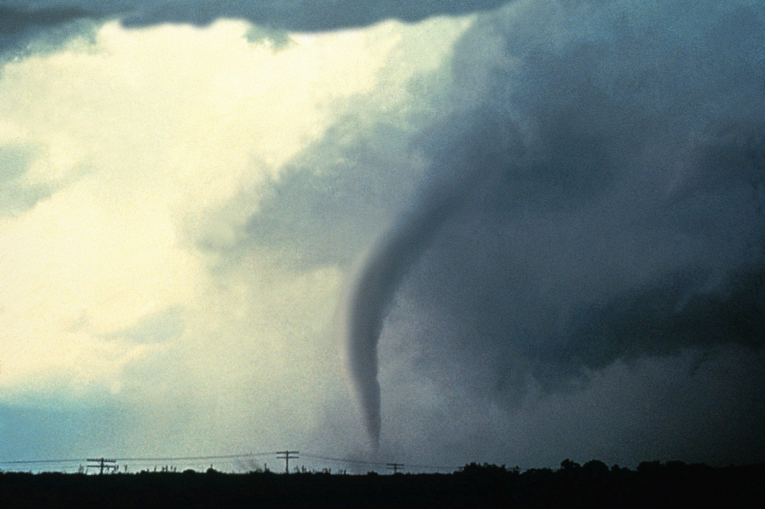
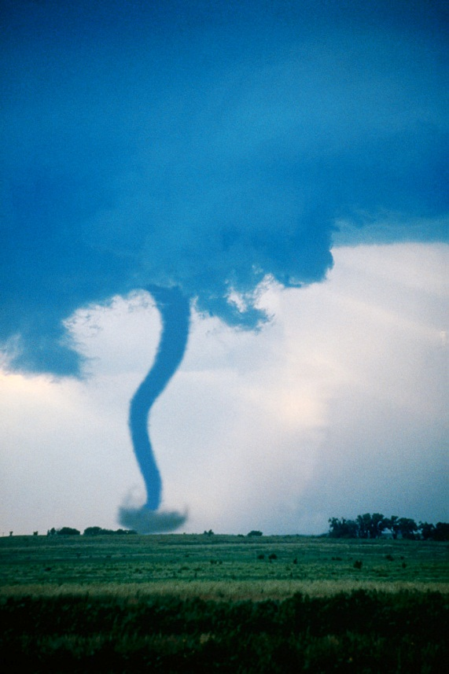
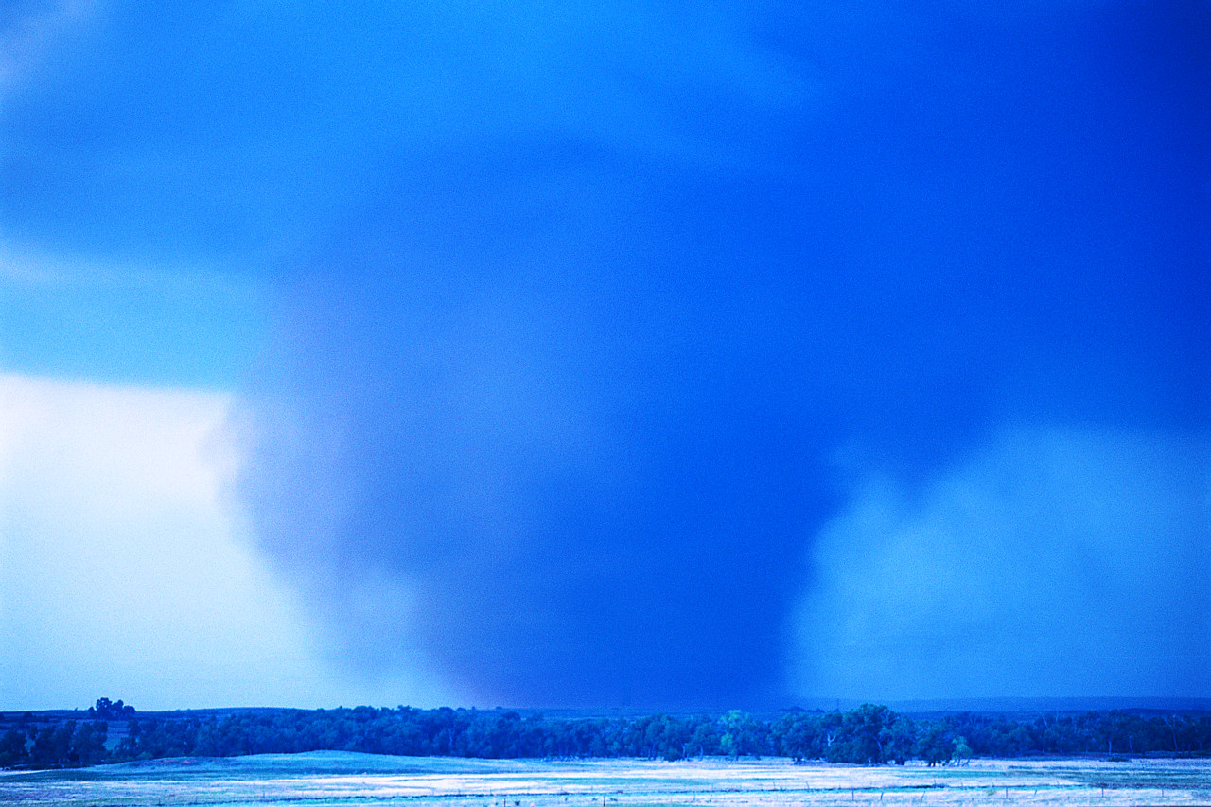
Video
Video
Tornáda

Slide 21
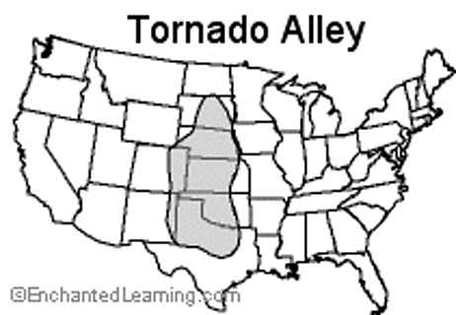
Výskyt tornád
Tornáda se vyskytují na celém světě. Nejčastěji v tzv. Tornádové aleji. Kterými státy prochází?
Mapa

Slide 22
Sněhové bouře a mrazy
Sněhová bouře a mrazy Vás můžou zaskočit i tam, kde jsou jinak mírné zimy.
Základní pravidlo je před opuštěním domu se teple obléknout. Důležité jsou teplé ponožky, rukavice, čepice.
Pokud nemusíte nevycházejte.
Pokud ucítíte třes, pokud máte ztuhlé prsty, ušní lalůčky či nos, rychle vyhledejte nějaké místo, kde se můžete zahřát.
Poslouchejte předpověď počasí.

Slide 23
Pouštní bouře
Vlivem větru je zvedán do atmosféry drobný prach nebo písek, který se pak ukládá v nových oblastech.
Před pískem je nutné si chránit dýchací cesty a oči.
Video
Video

Slide 24
Hurikány
Silná rotující bouře, která se tvoří v blízkosti rovníku. Rychlost rotujícího víru je 119 km/h. V západní části Tichého oceánu jej nazýváme tajfun.
Na pobřeží vítr, déšť a obrovské vlny mohou způsobit rozsáhlé škody.
Hurikánová sezóna trvá v Atlantském oceánu od 1. června do 30. listopadu. Ve východní části Tichého oceánu, hurikánová sezóna trvá od 15. května do 30. listopadu.

Slide 25
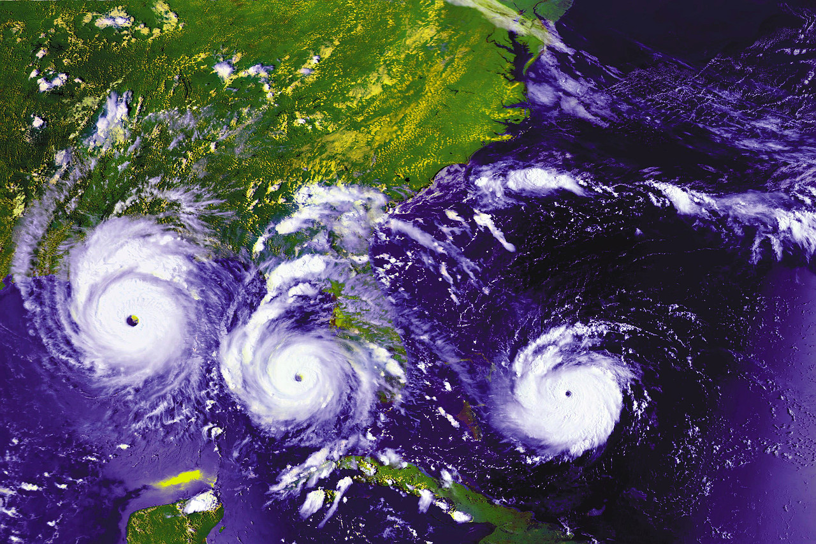

Slide 26
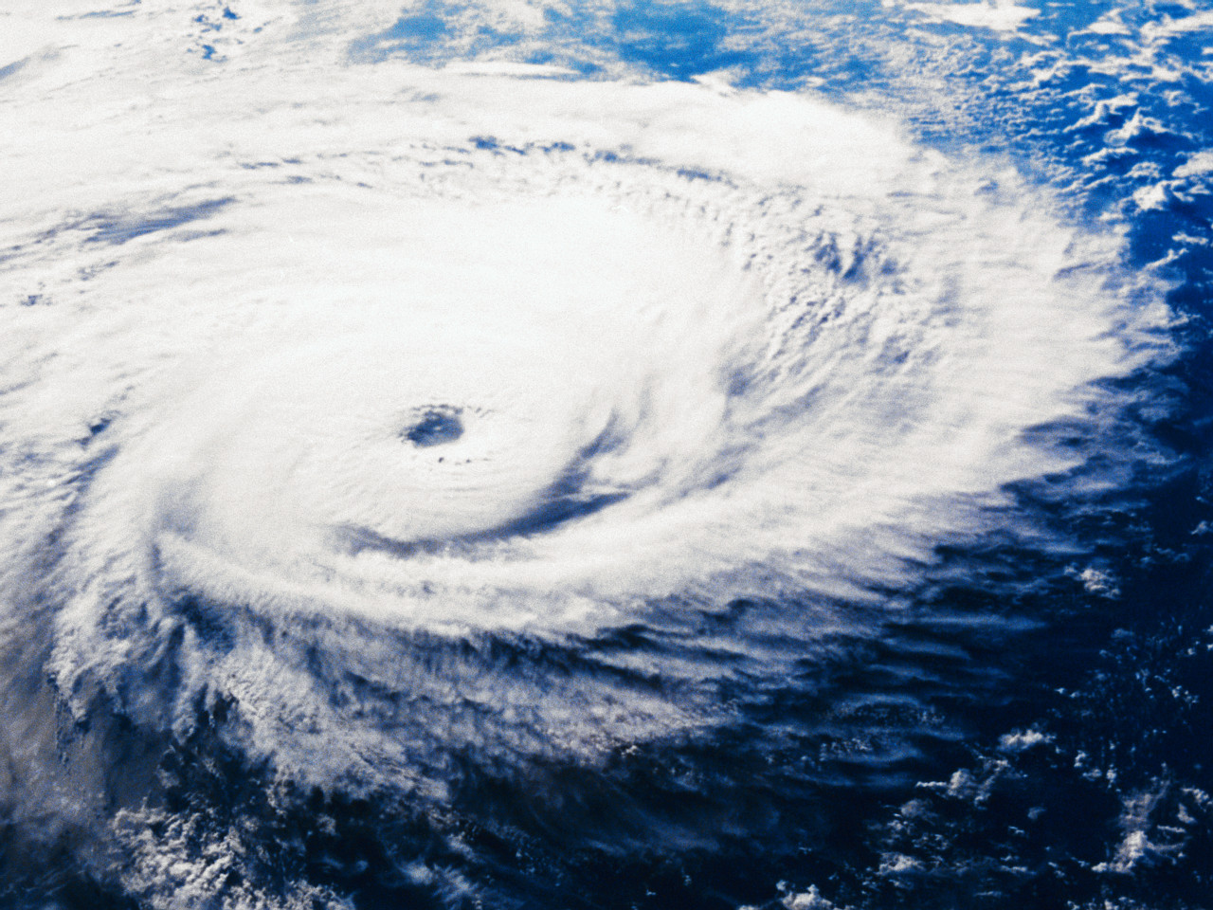

Slide 27
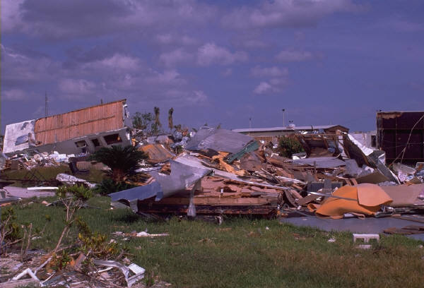

Slide 28
Metodika
Téma: Lidé v ohrožení – bouře, uragány, tornáda, povodně (Přírodní složky a oblasti Země)
Autor: Petr Hlava
Předmět: Zeměpis
Ročník: šestý
Anotace:
Prezentace obsahující informace o přírodních pohromách, konkrétně o bouřích, tornádech, povodních aj. Připojeny jsou i názorné obrázky a odkazy na videa.
Obsah: Výkladová prezentace je tvořena pro žáky šestého ročníku. Určena je pro frontální výuku. Materiál je doplněn pracovním listem.
Použité materiály: Zeměpis pro základní školy a víceletá gymnázia 6 ročník, Fraus, Plzeň, 2003.

Slide 29
Zdroje
Veškeré obrázky pocházejí z www.office.com
Mapa: Mapa: Daniel Dalet. d-maps.com – Tornado Alley [On line]. 2011
[cit. 2012-04-14]. Dostupné z WWW: http://www.enchantedlearning.com/wordhunt/tornadoalley/30.shtml Licence: Copyright - Všechna práva vyhrazena

